Slide 1
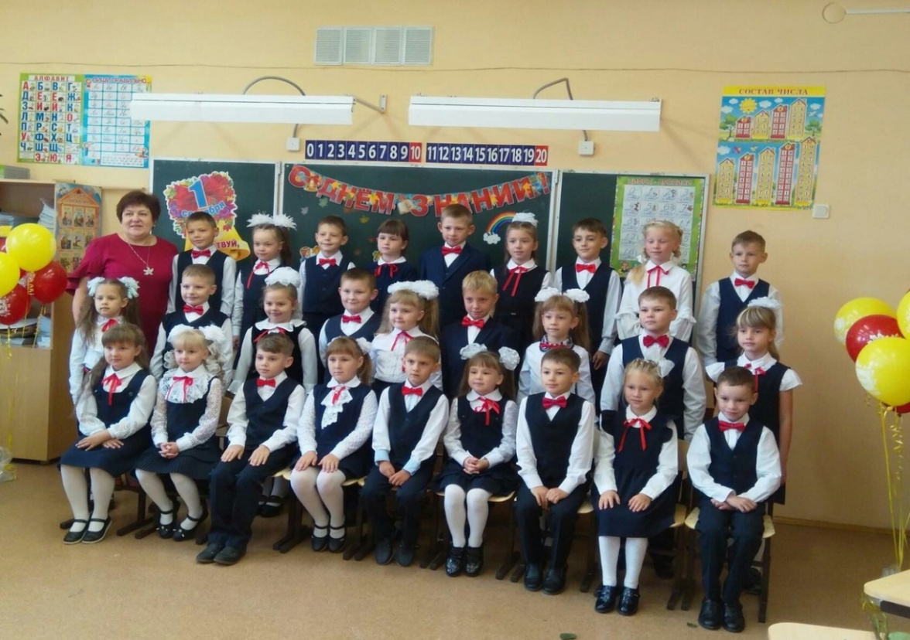
«Использование современных
педагогических технологий в системе
работы классного руководителя»
Из опыта работы учителя начальных классов
КОГОБУ СШ с УИОП
г. Нолинска
Филимоновой
Людмилы Александровны

Slide 2
Цель воспитательной работы :
создание условий для развития
способностей каждого учащегося,
формирования духовно богатой,
свободной, физически здоровой,
творчески мыслящей личности,
способной адаптироваться в новых
условиях жизни.

Slide 3
Направления воспитательной работы
Гажданско-патриотическое «Отечество»
Духовно-нравственное «Человек»
Художественно-эстетическое «Культура»
Общеинтеллектуальное «Знания»
Трудовое и социальное «Труд»
Здоровьесберегающее «Здоровье»
Экология и краеведение «Земля»
Работа с родительской общественностью « Семья»

Slide 4
Современные воспитательные технологии
Технология развития критического мышления
ИКТ-технологии
АРТ-технология
Шоу-технологии;
Технология КТД И. П. Иванова;
Ситуативные технологии;
Здоровьесберегающая хнолтеогия
Технология создания ситуации успеха
Технология проектного обучения;
КЕЙС-технология;
Личностно-ориентированная технология
Технология учебной деловой игры
Технология проведения учебных дискуссий;
Тьюторство – технология педагогической поддержки
Портфолио

Slide 5
Алгоритм
Подготовительный этап (Диагностирование)
Пробуждение интереса
Психологический настрой
Содержательная часть.
Завершающий этап
Планы на будущее

Slide 6
Здоровьесберегающая технология
Создание и поддержание на уроке благоприятного психологического климата.
2. Двигательная активность (утренняя зарядку, организация перемен, уроки физкультуры, эмоциональная разрядка на уроке)
3. Проведение нестандартных уроков, работа в паре, группе.
4. Проведение физкультминуток.
Соблюдение санитарно-гигиенических требований и ароматерапия.

Slide 7
Беседы о ЗОЖ «Школа доктора Неболейкина»
№ | 1 класс | 2класс | 3класс | 4класс
1. | Твой режим дня | Режим труда и отдыха. | Сотовая связь: сотовый телефон, правила пользования | БезОпасный Интернет.
2. | О Сидоре Пашке – ужасном замарашке (инсценировка) | Правила ухода за зубами | Профилактика инфекционных заболеваний. Микробы | Гигиена тела - основа здорового образа жизни.
3. | Зачем и как я одеваюсь? | Если хочешь быть здоров! | Здоровый позвоночник | Вредным привычкам – нет!
4. | Если хочешь быть здоров - закаляйся | Как защититься от простуды и гриппа. | Копьютер и Я | Учимся управлять негативными эмоциями
5. | Умеем ли мы правильно питаться? (беседа) | Самые полезные продукты | Как следует питаться» | Чипсам и сухарикам – нет.
6 | Растём здоровыми. | Спорт и твоё здоровье | Здоровым быть модно | Полезно ли загорать?

Slide 8
Проектная деятельность
«Сохранение зрения»,
«Я здоровье сберегу, сам себе я помогу»
«Один дома»
«Здоровое питание»
«Здоровье в саду и
на грядке»

Slide 9
Пропаганда здорового образа жизни;
Индивидуальные беседы
Выступления на родительских собраниях
Работа с родителями
1 класс - «Как предотвратить стресс»
2класс – «Укрепление здоровья и предупреждение
заболеваемости.»
3класс – «Поговорим о вредных привычках».
4класс – «Поколение Интернета – как сохранить здоровье ребёнка»

Slide 10
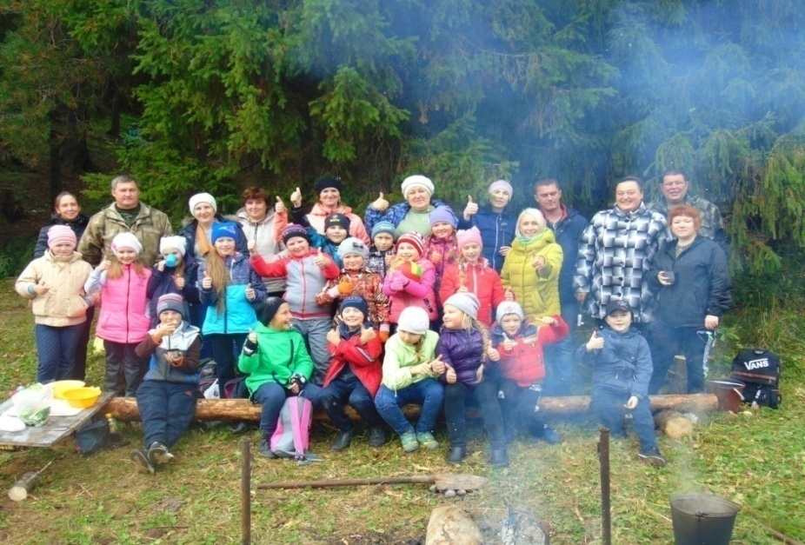
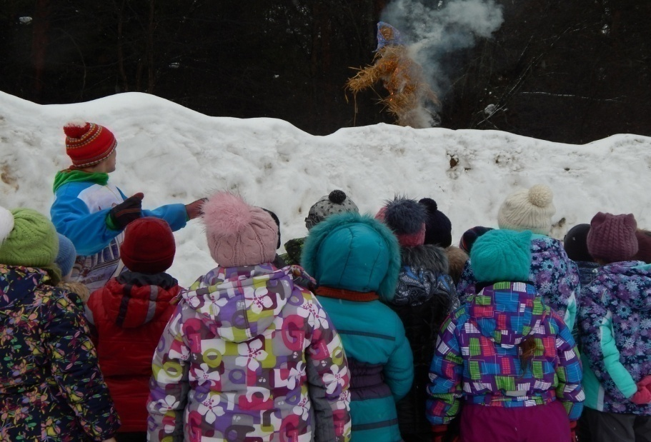
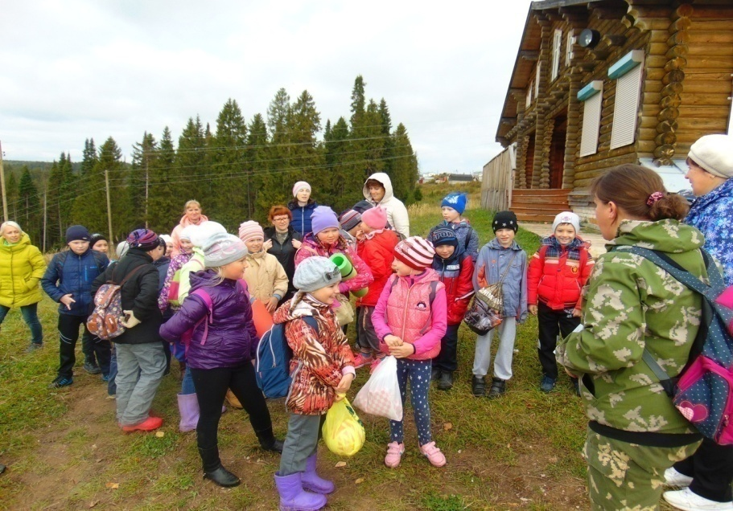
Проведение совместных мероприятий

Slide 11
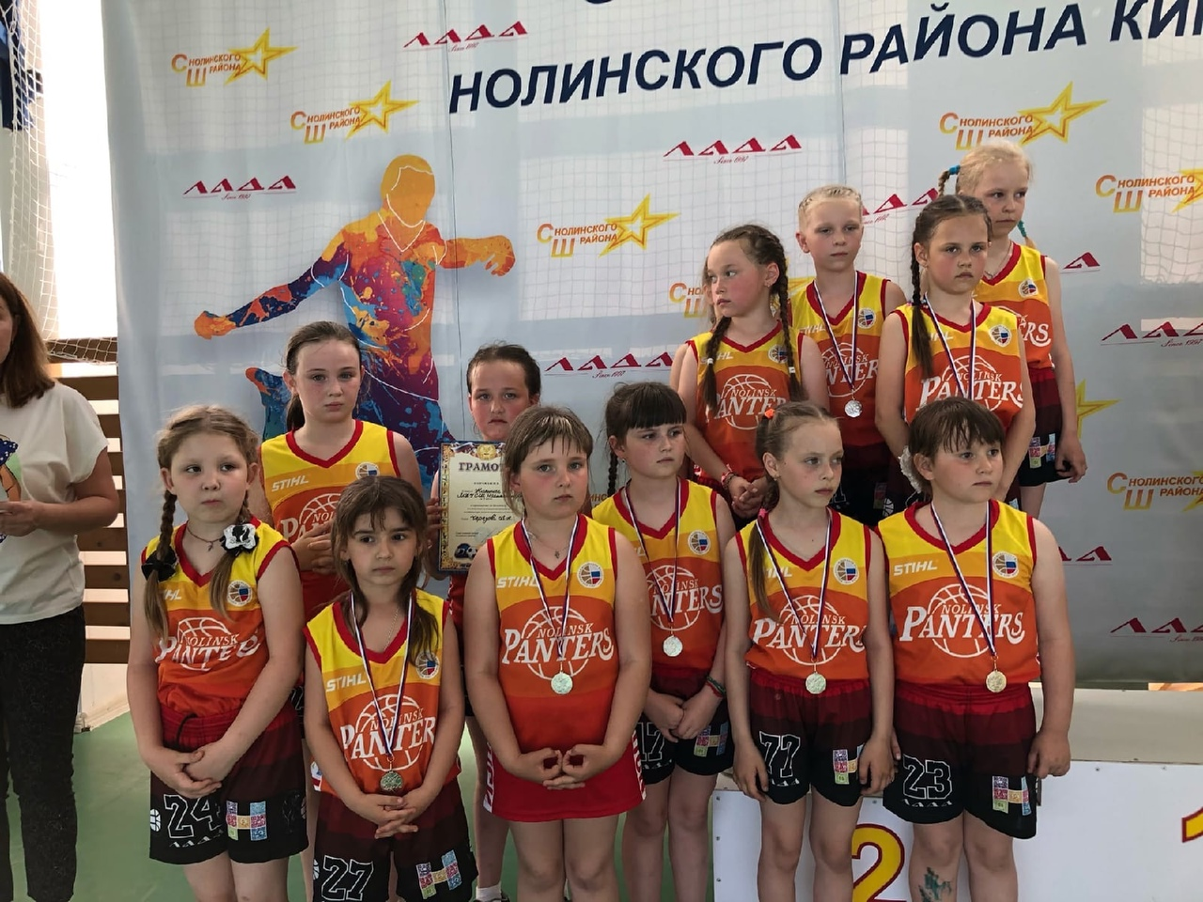
Посещение спортивных соревнований

Slide 12
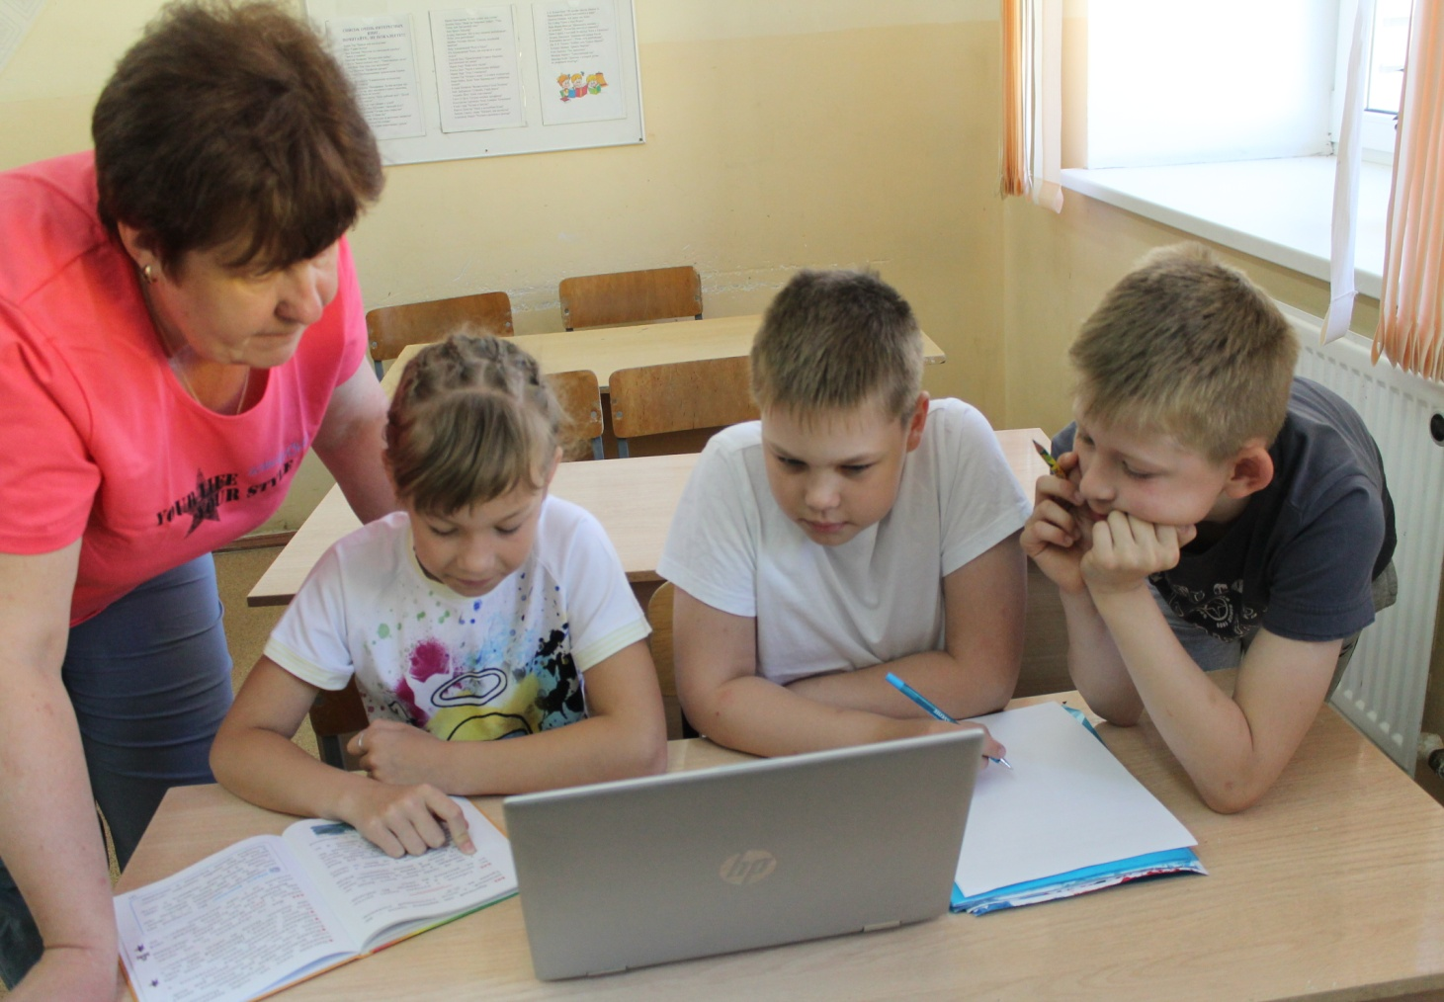
ИКТ
Участие в районной конференции

Slide 13
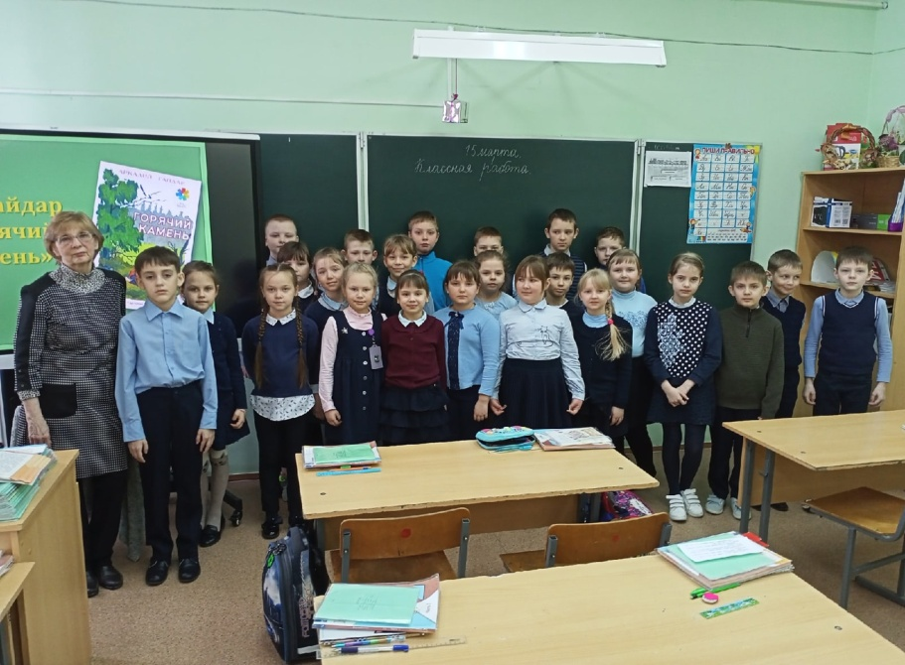
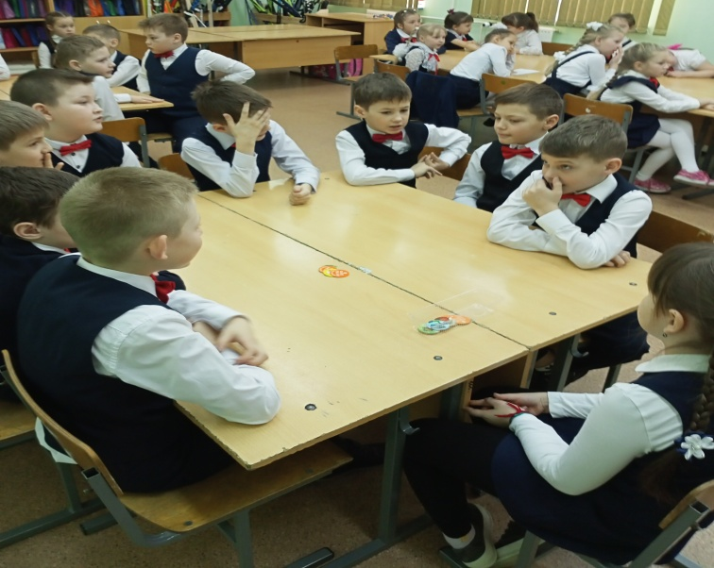
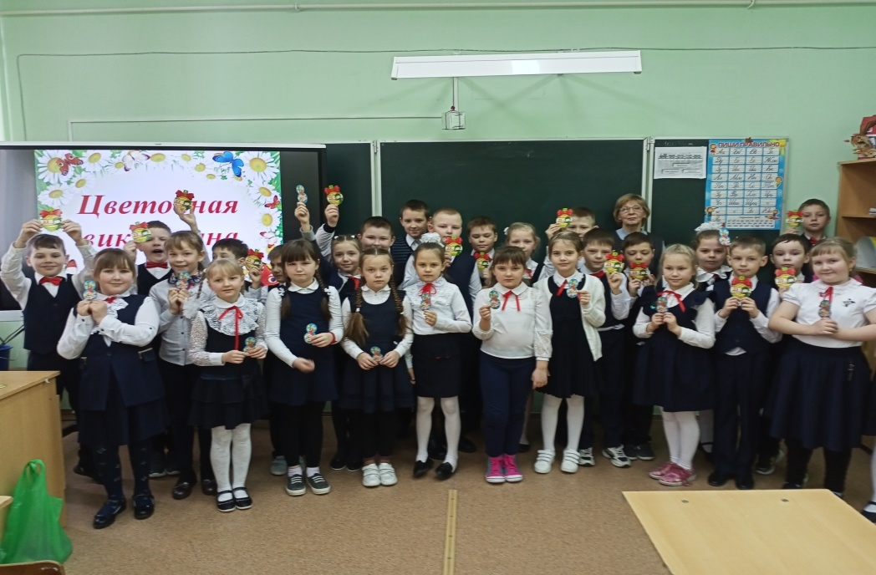
Клуб «Книголюб»

Slide 14
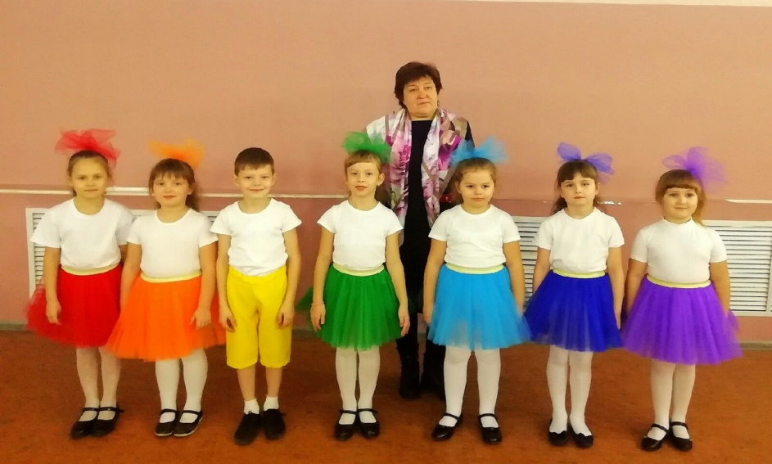
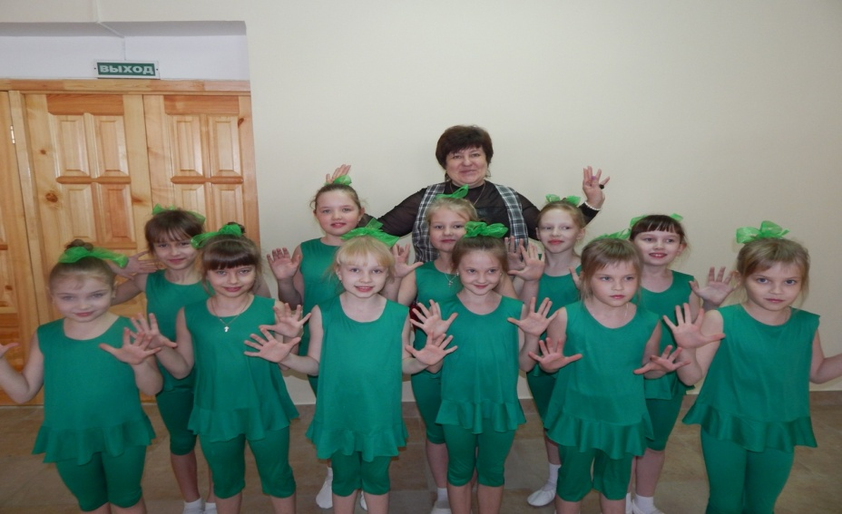
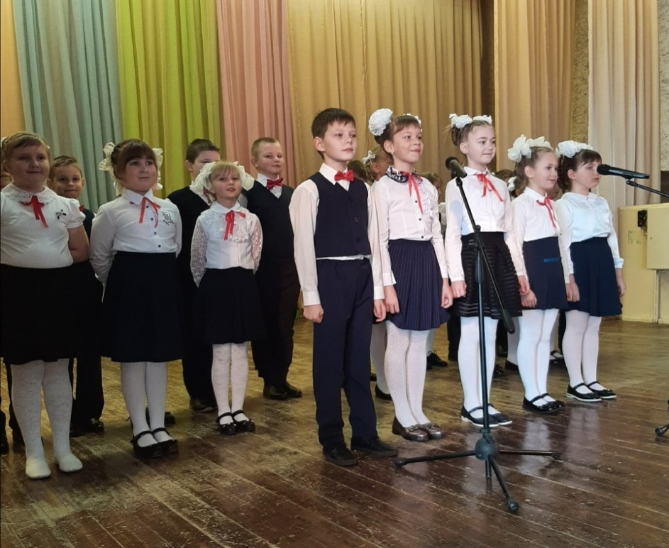
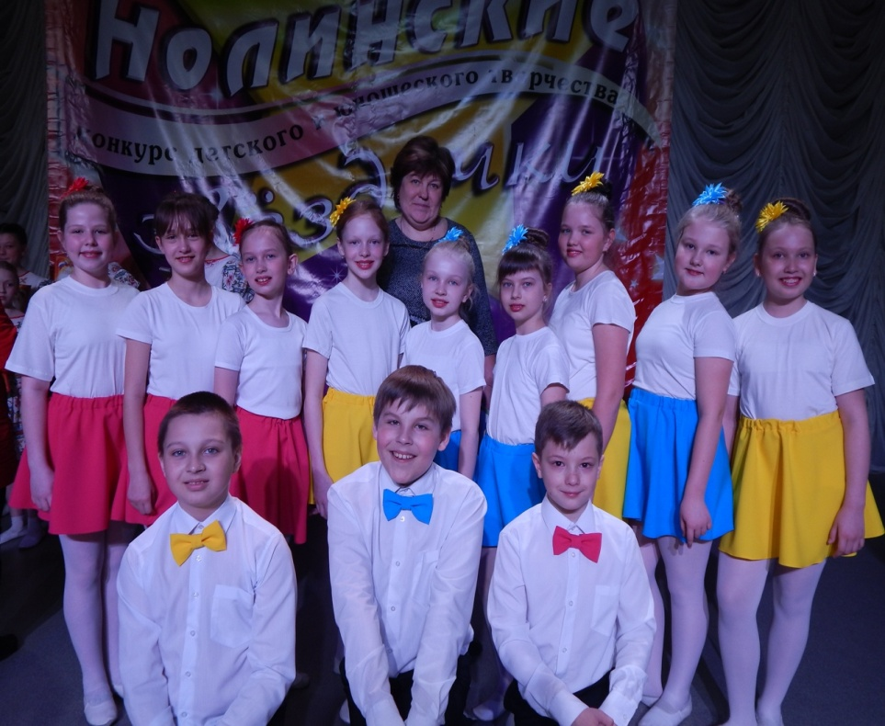
Творческий коллектив «РАДУГА»

Slide 15
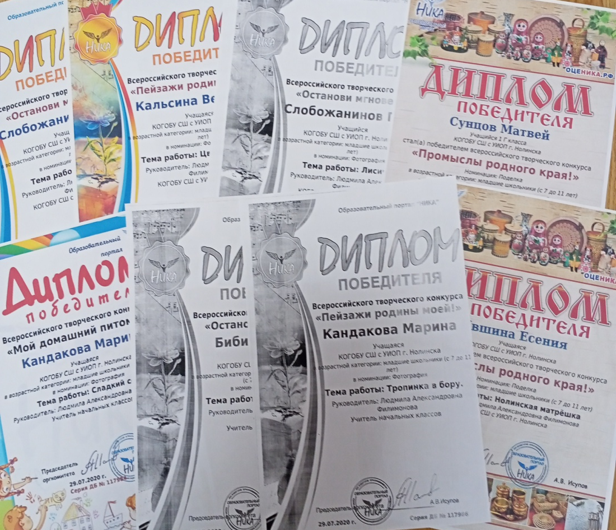
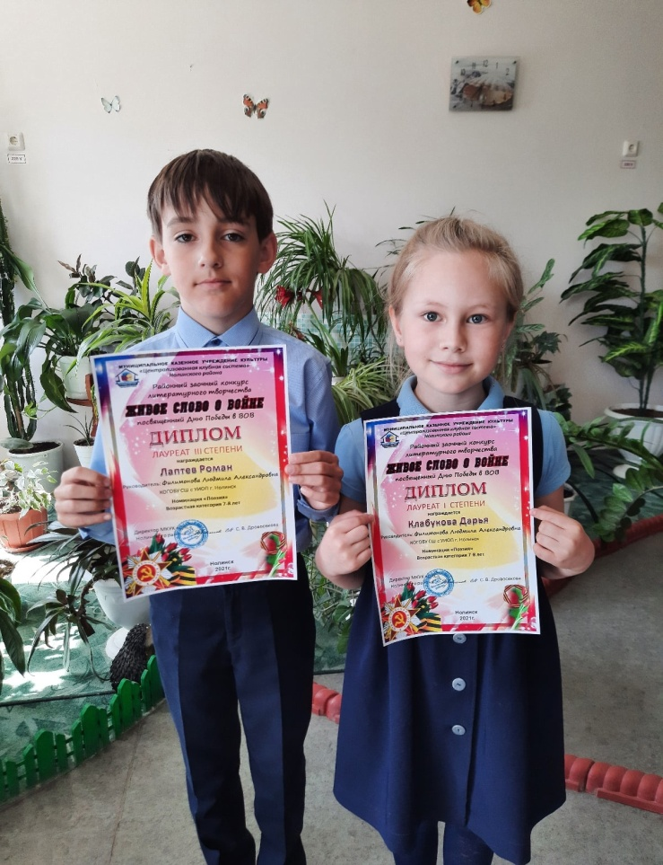
Достижения обучающихся

Slide 16
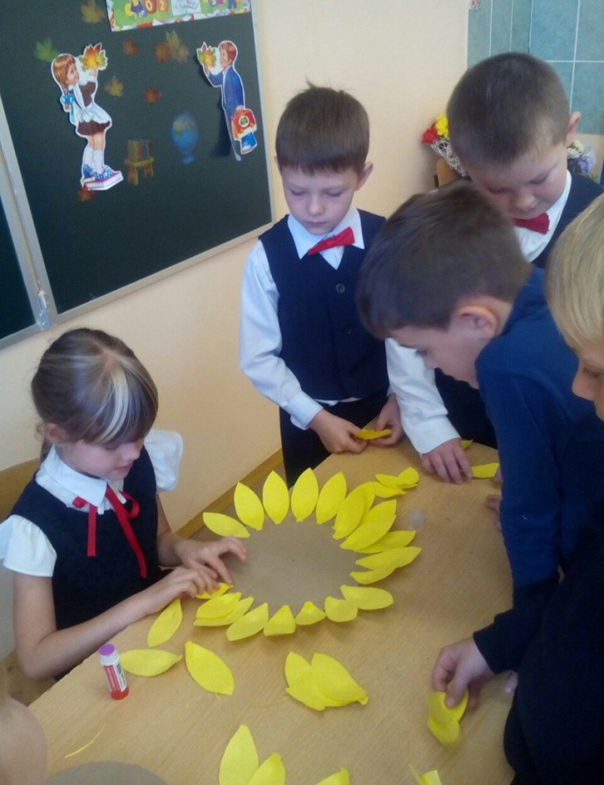
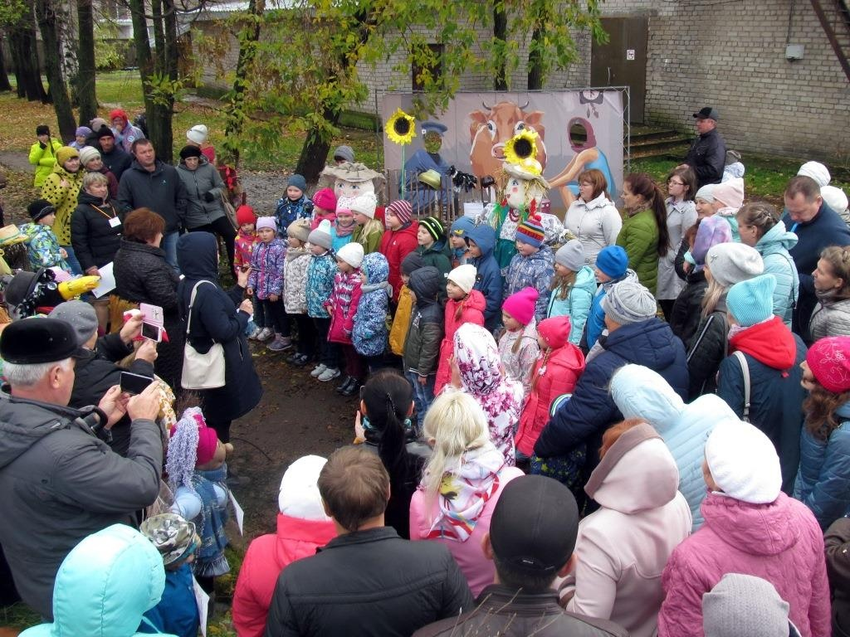
КТД
«Пугало огородное»

Slide 17
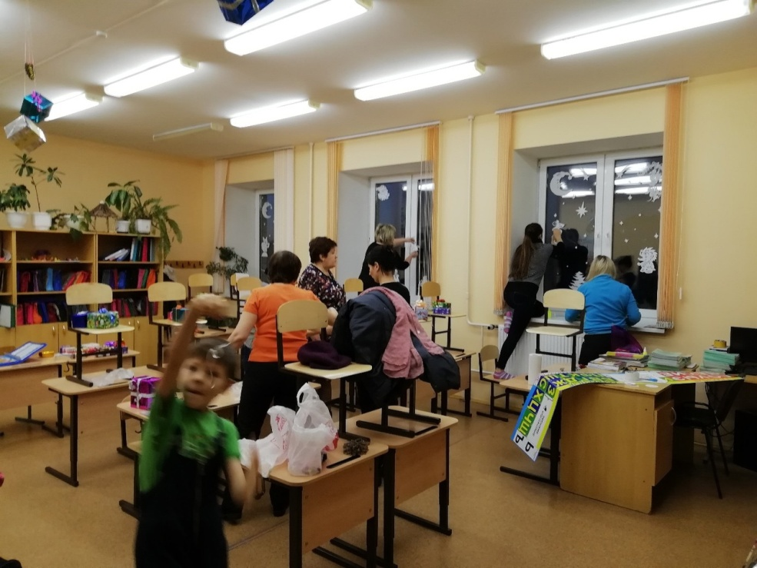
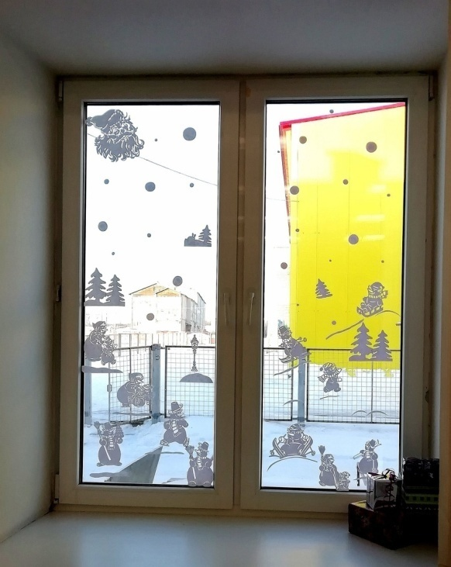
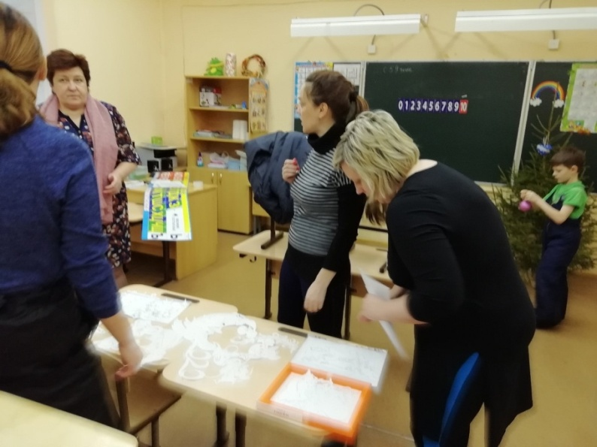
КТД «Скоро праздник Новый год»

Slide 18
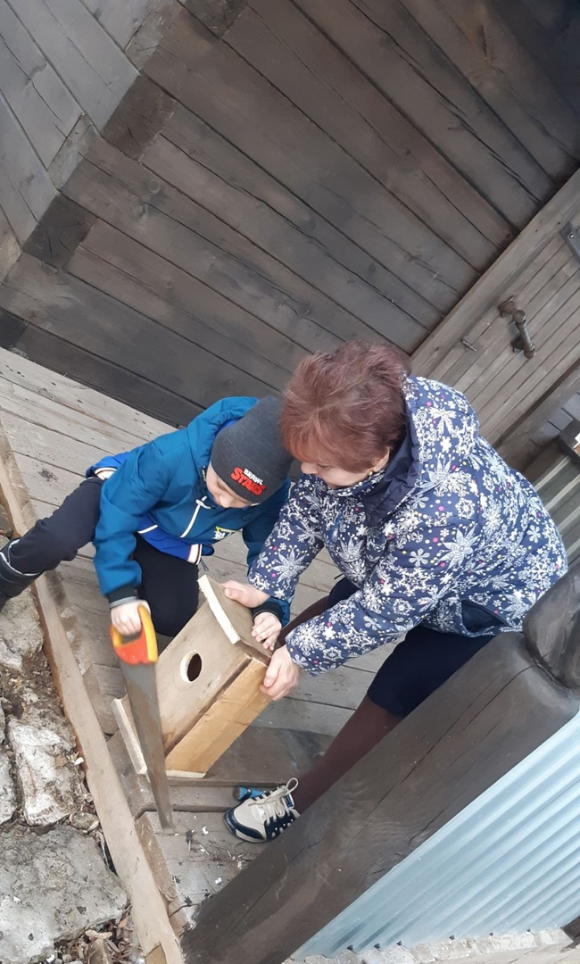
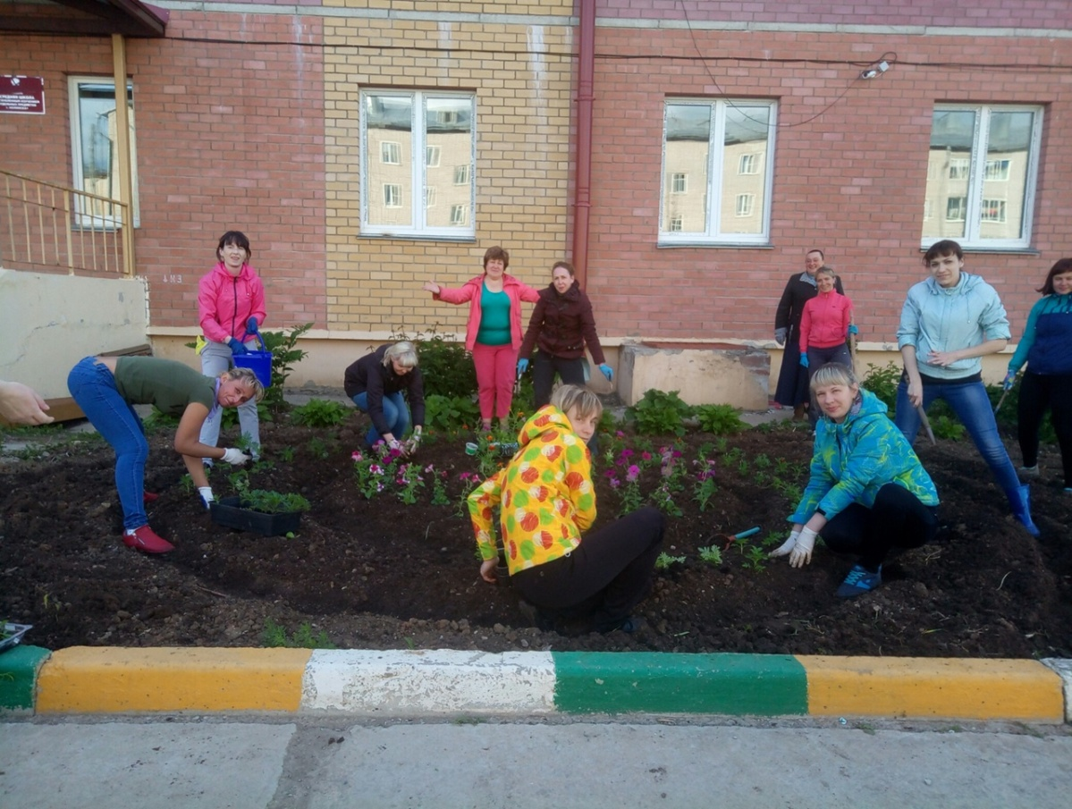
КТД
«Красивый
школьный двор»
КТД
«Домик для птиц»

Slide 19
Социометрия
1 класс (29 обучающихся) |  |  | 2 класс (29 обучающихся)
Популярные | 9ч. | 31% | 12ч. | 41%
Предпочитаемые | 14ч. | 48% | 15ч. | 52%
Пренебрегаемые | 5ч. | 17 % | 2ч. | 7%
Изолированные | 1ч. | 4% | - | -

Slide 20
Методика В.Г. Щур «Лесенка»
1 класс (конец года) 28 обуч. |  |  | 2 класс (конец года) 29 обуч.
Завышенная | Адекватная | Низкая | Завышенная | Адекватная | Низкая
11ч. 39% | 12ч. 42% | 5ч. 17% | 4ч. 13% | 25ч. 29% | нет

Slide 21
Мотивация к школьному обучению
1 класс (конец года) 29 обуч. |  |  |  | 2 класс (конец года) 29 обуч.
Высокий уровень | Хорошийуровень | Положи тельное отношение к школе | Низкий уро - вень . | Высокий уровень | Хоро ший уро вень | Поло- жи- тель- ное отношение к школе | Низкий уро вень
4ч. 13% | 11ч 40% | 8ч. 27% | 6ч 20% | 6ч 20% | 11 40% | 8 27% | 4 16%

Slide 22
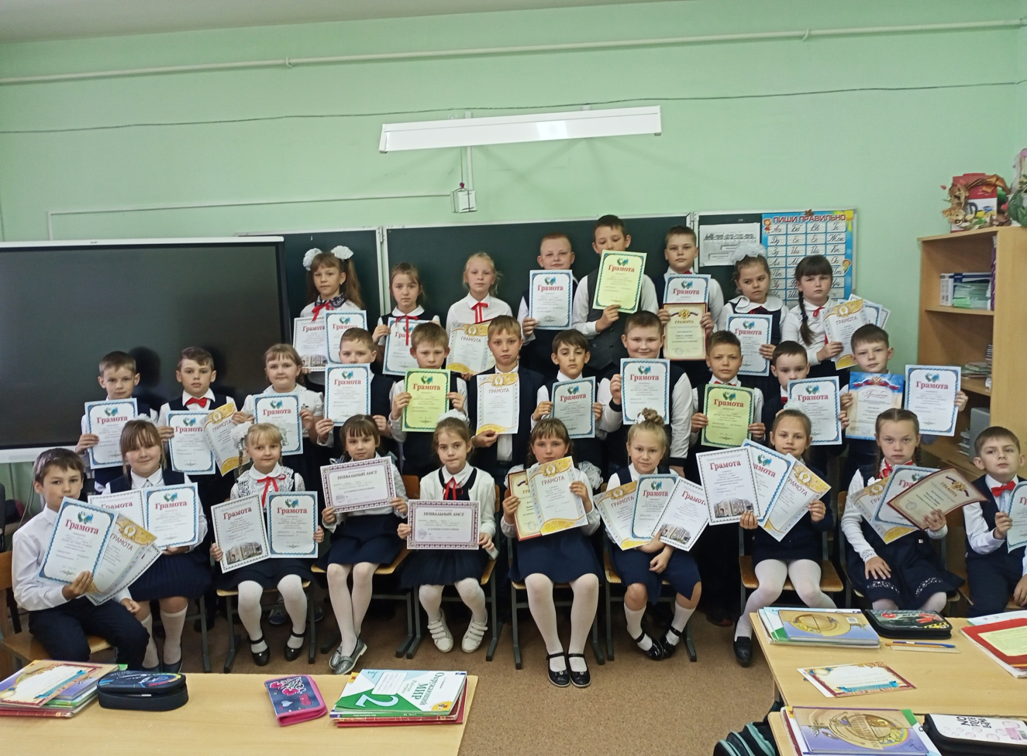
СПАСИБО ЗА ВИМАНИЕ!

